Slide 1
12 湖心亭看雪
九年级语文人教版·上册
张岱
授课人：XXXX

Slide 2
一、新课引入
“千山鸟飞绝，万径人踪灭。孤舟蓑笠翁，独钓寒江雪。”这是唐代诗人柳宗元的诗，诗中“寒江独钓”的清奇意境令人神往，孤高情怀叫人赞叹。而明末清初的文学家张岱的《湖心亭看雪》则营造了另一番意境，抒发了别 样的情怀。今天让我们 随着张岱，走向西湖，去湖心亭看看雪。

Slide 3
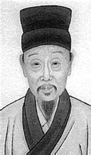
二、新课讲解
作者简介
张岱，字宗子，又字石公，号陶庵，又号蝶庵居士，明末清初山阴（今浙江绍兴）人。寓居杭州，出身仕宦世家，少为富贵公子，爱繁华，好山水，晓音乐、戏曲，明亡后不仕，入山著书以终。
代表作:《陶庵梦忆》和《西湖梦寻》即写于明朝灭亡以后，书中缅怀往昔风月繁华，追忆前尘往事，字里行间流露出深沉的故国之思和沧桑之感。总带有淡淡的哀愁。

Slide 4

二、新课讲解
写作背景
背景一： 湖心亭看雪事件发生于崇祯五年（1632年），崇祯17年（1644年）明朝灭亡，顺治登基，清朝建立；顺治元年（1644年）张岱反清复明失败，逃入山中著书；1647年左右，张岱写《湖心亭看雪》。
背景二：金陵即南京，明太祖朱元璋定位国都，后明成祖朱棣迁都北京。

Slide 5
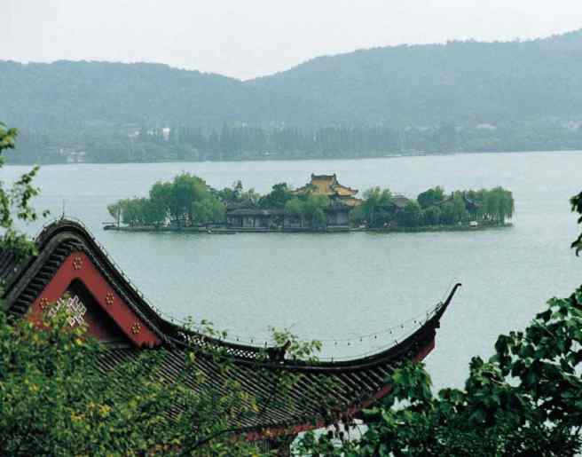
二、新课讲解
湖心亭
湖心亭位于杭州西湖中间，据说是宋代整修西湖时，以湖泥堆成小山，成为一岛，是西湖三岛之一，后于山边建成亭阁，叫湖心亭。这是观赏西湖风景的好地方，因此常有文人墨客到此赏景。

Slide 6
二、新课讲解
读准字音
崇祯
更定
更有此人
强饮
chóng zhēn
毳衣
雾凇沆砀
铺毡
拏
cuì
gēng
sōng hàng dàng
gèng
zhān
ná
qiǎng

Slide 7
二、新课讲解
朗读课文
湖心亭看雪
张岱
崇祯五年十二月，余/住西湖。大雪三日，湖中/人鸟声/俱绝。 是日更定矣，余/拏一小舟，拥/毳衣炉火，独往湖心亭/看雪。雾凇沆砀，天/与云与山与水，上下一白。湖上影子，惟/长堤一痕、湖心亭一点、与/余舟一芥、舟中人/两三粒而已。
到亭上，有两人/铺毡对坐，一童子/烧酒/炉正沸。见余大喜曰：“湖中/焉得/更有此人！”拉余同饮。余/强饮三大白/而别。问其姓氏，是/金陵人，客此。 及/下船，舟子/喃喃曰：“莫说/相公痴，更有/痴似相公者。”

Slide 8
二、新课讲解
疏通文意
第一段
公元1632年。崇祯，明思宗朱由检的年号。
都
晚上八时左右
消失
这
崇祯五年十二月，余住西湖。大雪三日，湖中人鸟声俱绝。是日更定矣，余
拏 一小舟，拥毳衣炉火，独往湖心亭看雪。雾凇沆砀，天与云与山与水，上下一
白。湖上影子，惟长堤一痕、湖心亭一点、与余舟一芥、舟中人两三粒而已。
雾凇，天气寒冷时，雾冻在树木的枝叶上形成的白色松散冰晶。
裹着裘皮衣服，围着火炉。
撑（船）
一，全
沆砀，白气弥漫的样子 。
西湖长堤在雪中隐隐露出一道痕迹

Slide 9
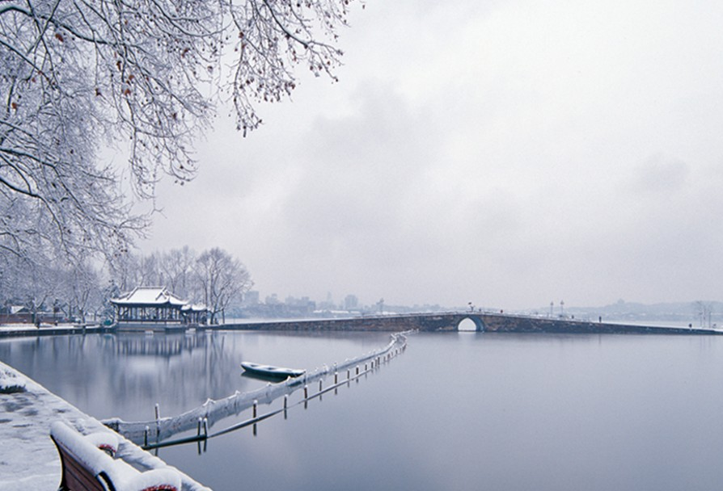
二、新课讲解
第一段
译文：
崇祯五年十二月，我住在西湖。接连下了三天的大雪，湖中行人、飞鸟的声音都消失了。这一天，初更以后，我撑着一只小船，裹着裘皮衣服，围着火炉，独自前往湖心亭看雪。湖上冰花周围弥漫着白汽，天空、白云、远山和湖水，从上到下都是白茫茫一片，湖面上（比较清晰）的影子，只有一道长堤的痕迹，一点湖心亭的轮廓，我的一叶小舟，船中的二三个人影罢了。

Slide 10
二、新课讲解
疏通文意
第二段
哪能还有这样的人呢？焉得，哪能。更，还。
到亭上，有两人铺毡对坐，一童子烧酒炉正沸。见余大喜曰：“湖中焉得更
有此人！”拉余同饮。余强饮三大白而别。问其姓氏，是金陵人，客此。及下船，
舟子喃喃曰：“莫说相公痴，更有痴似相公者。”
三大杯酒。
白，古时罚酒时用的酒杯。
客居此地
船夫
旧时对士人的尊称

Slide 11
二、新课讲解
第二段
译文：
到了湖心亭上，有两个人铺着毡对坐，一个童子烧的酒滚沸，炉上的酒正在沸腾。那两个人看见我，非常高兴，说：“（这样的大雪天）哪里能想到在西湖中还能遇见你。”（他们）拉着我一同喝酒。我尽力地喝三大杯后告辞。（我）问他们姓氏，（他们回答我）是金陵人，在此地客居。等到下船的时候，船夫喃喃自语地说：“不要说相公您痴，还有像您一样痴的人呢。”

Slide 12
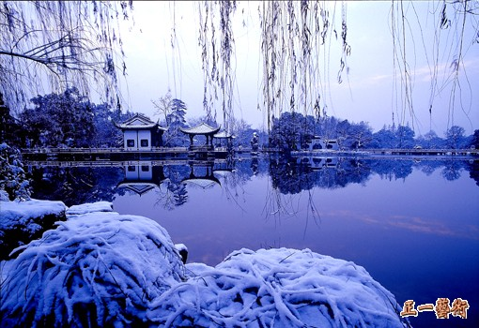
二、新课讲解
整体感知
1.这篇课文主要写了哪两件事情？
独往湖心亭看雪；湖心亭偶遇佳客。
2．读文章第一段，作者交待了哪些要素？把它们都找出来。
时间：崇祯五年十二月
人物地点：余住西湖
起因：大雪三日，湖中人鸟声俱绝。

Slide 13

二、新课讲解
3．作者是怎样描写湖心亭的雪夜景色的？
雾凇沆砀，天与云与山与水，上下一白。湖上影子，惟长堤一痕、湖心亭一点、与余舟一芥、舟中人两三粒而已。

Slide 14
二、新课讲解
合作探究
1.本文最能概括作者的一个词是什么？ 从哪里体现出来的？
“痴”。
（1）“痴”于行：不寻常的天气，不寻常的时间，不寻常的行踪。是日更定矣，余拏一小舟，独往湖心亭看雪——与众不同、不随流俗。
（2）“痴”于景：雾凇沆砀，天与云与山与水，上下一白。湖上影子，惟长堤一痕、湖心亭一点、与余舟一芥、舟中人两三粒而已。——混沌一片的冰雪世界，人生天地间如“沧海一粟”，既痴迷，又备感孤寂落寞。
（3）“痴”于情：湖中焉得更有此人——他乡遇知己，天涯遇知音。

Slide 15
二、新课讲解
2．本文开头说“独往湖心亭看雪”，后来又写到“舟中人两三粒”，况且文章末尾还出现了舟子，显然不止一人，这与“独”是不是相矛盾？
作者去赏雪，带着闲情雅致去了，在作者心里，这里只有他自己，他忘记一切俗念，只想着赏雪，这是一种脱俗的想法，所以“独”字表现他的超凡脱俗。
他认为舟子不可能跟他志趣相投，也进不了他的内心，舟子对“相公”的行为和心中所想是不理解的，也是不可能理解的，“独”字表现他的孤傲清高。

Slide 16
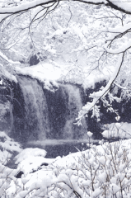
二、新课讲解
3.如何理解“莫说相公痴，更有痴似相公者。”这句话？
作者痴迷于天人合一的山水之乐，痴迷于世俗之外的雅情雅致，作者引用舟子的话包含了对“痴”字的称赞，同时以天涯遇知音的愉悦化解了心中的淡淡愁绪。

Slide 17
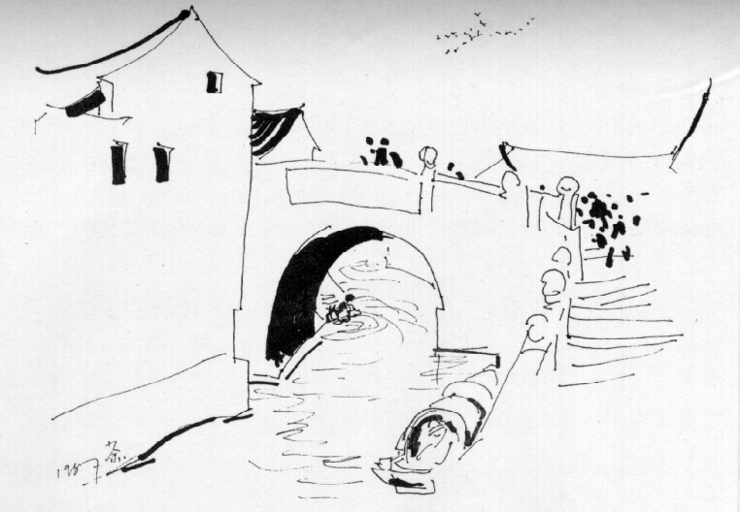
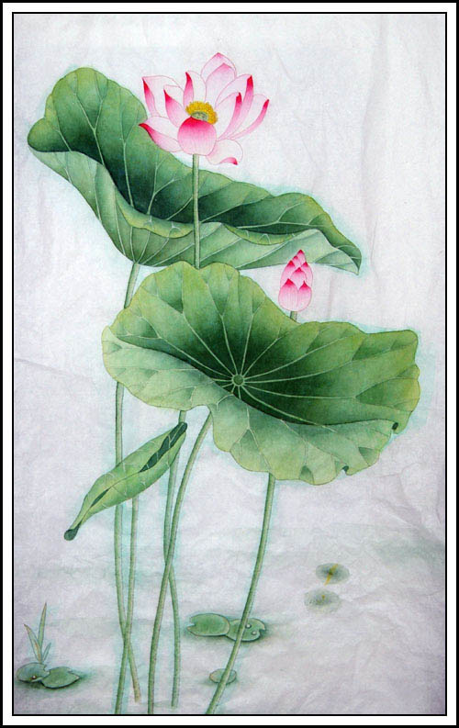
二、新课讲解
描写手法----白描
白描是一种描写方法。原是中国画的一种技法，是指一种不加色彩或很少用色彩，而只用墨线在白底上勾勒物像的画法。为一种描写方法，是指抓住事物特征，以简练朴质、不加渲染的文字，寥寥几笔勾勒出事物形象的描写方法。
白描
渲染

Slide 18
二、新课讲解
品析白描手法
找出文中运用白描手法的句子，分别说说它们美在哪儿？
运用白描手法的句子：“ 雾凇沆砀……上下一白。”“湖上影子……而已。” “ 雾凇沆砀……上下一白。”作者连用三个“与”，生动地写出了天空、云层、山峦、湖水之间白茫茫浑然难辨的景象，写的是由上到下的全景，突出天地茫茫,阔大辽远之势,即着眼于“大”字。

Slide 19
二、新课讲解
“湖上影子……而已。”作者变换角度，连用“一痕”“一点”“一芥”“两三粒”，由大到小，由远及近，不仅表现了视线的移动、景色的变化，而且暗示了小船在夜色中缓缓行进，展现了一个微妙而变幻的意境，给人一种似有若无、依稀恍惚之感。突出“小”的意境。
“一白”“一痕”“一点”“一芥”“两三粒”这些语言简练朴素，不加渲染，寥寥几笔就勾勒出湖中雪景之美，这种写作方法称之为白描。

Slide 20
二、新课讲解
白描写景，只需几笔就可勾勒出一幅鲜明的图画，使人如身临其境。
天净沙·秋思
马致远
枯藤老树昏鸦，
小桥流水人家，
古道西风瘦马。
夕阳西下，
断肠人在天涯。
作者只是利用白描手法对景物进行了排列，就勾勒出一幅”天涯游子图”，成就一首千古绝唱。

Slide 21
二、新课讲解
白描手法写人范例:
“一个凸颧骨,薄嘴唇,五十岁上下的女人站在我面前,两手搭在髀间，没有系裙,张着两脚，正像一个画图仪器里细脚伶仃的圆规。”
——鲁迅《故乡》中的杨二嫂
最讨厌的是常喜欢切切察察，向人们低声絮说些什么事，还竖起第二个手指,在空中上下摇动，或者点着对手或自己的笔尖。
一到夏天,睡觉时她又伸开两脚两手，在床中间摆成一个”大”字。
——鲁迅《阿长与山海经》中的长妈妈

Slide 22
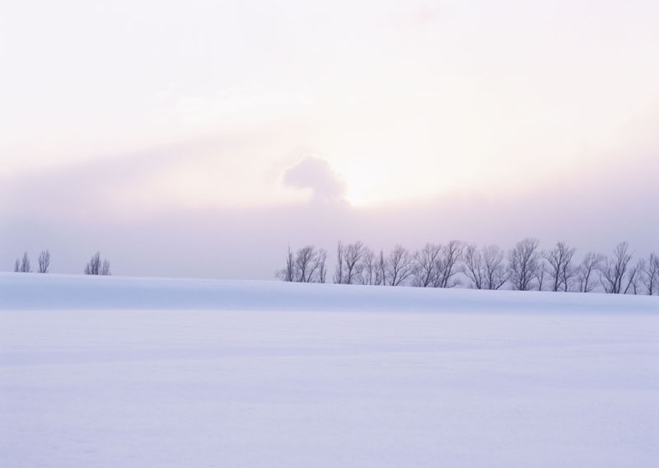
三、归纳小结
本文以回忆的方式，淡雅的语言，记叙了一次湖心亭看的往事，表现了西湖雪后的洁净之美，以及遇人之乐，隐含着作为明代遗民沉痛的亡国之恨和挥之不去的家国情思。
本文文字浅近，淡雅，形象直观、鲜明，像一首秀美隽永的山水诗，又像一幅淡墨描绘的山水画，使人身临其境，目睹其形而拍案叫绝。

Slide 23
四、强化训练
“长堤一痕、湖心亭一点、与余舟一芥、舟中人两三粒” 改成“长堤一条、湖心亭一座、与余舟一艘、舟中人两三个而已”好不好？为什么？
不好。“一痕”写出了作者视野的开阔；“一点”显得亭子在湖中小巧玲珑；“一芥”让人耳目一新；“粒”字更让人眼前一亮。借这缩小的量词来表现人、物的渺小，与苍茫浩大的天地形成对比，寄托了作者对人生渺小的感叹。
作者的视角好像在高处在远处。由“痕”到“点”到“芥”到“粒”，量词一个小似一个，给人一种天地之大，人物之小，人生天地间茫茫如沧海一粟的深沉感慨。这是其他词语无法达到的表达效果。

Slide 24
五、拓展延伸
时辰，古代人把一天划分为十二个时辰，每个时辰相等于现在的两小时。相传是根据十二生肖中的动物的出没时间来命名各个时辰。
子时 二十三点到一点
丑时 一点到三点
寅时 三点到五点
卯时 五点到七点
辰时 七点到九点
巳时 九点到十一点
午时 十一点到十三点
未时 十三点到十五点
申时 十五点到十七点
酉时 十七点到十九点
戌时 十九点到二十一点
亥时二十一点到二十三点

Slide 25
五、拓展延伸
张岱的 《自题小像》
功名耶落空，富贵耶如梦。
忠臣耶怕痛，锄头耶怕重。
著书二十年耶而仅堪覆瓮。
之人耶有用没用?

Slide 26
五、拓展延伸
中国历史上，有多少这样的古代文人，他们在现实中被压弯了腰，透不过气来，于是，只有在大自然中来舒展自己。他们宁愿自己是山是水是树是花是草是一朵云是一片冰。他们寄情于山水，在山水中来寻找心灵的依托。雪是其节，冰是其志，苍茫天地是其归宿，凌寒独立是其人格。
一个人，登台长吟: 念天地之悠悠，独怆然而涕下。
一个人，登高作啸:万里悲秋常作客,百年多病独登台。
一个人，夜上西楼:无言独上西楼，月如钩，寂寞梧桐深院锁清秋。
一个人，寒江钓雪:孤舟蓑笠翁，独钓寒江雪。
一个人，持有一份情怀，坚守一种节操，直到天荒地老！

Slide 27
六、布置作业
1.请运用白描手法描写一下自己的一位同学。
2.请就“我看古人之痴”为话题写一篇不少于300字的课后练笔。

